Slide 1

Informe de Audiencia Pública Gestión 2023
Noviembre de 2024

Slide 2

Agenda
Contexto
Dinámica
Etapas de ejecución
Interacción con la audiencia
Cifras de interacción
Conclusiones

Slide 3
Contexto

Slide 4

La rendición de cuentas promueve la transparencia, al permitir el acceso a la información sobre la gestión de la entidad. De igual manera, fomenta la responsabilidad, al hacer que sus dirigentes rindan cuentas de sus acciones. Esto aumenta la confianza entre los colaboradores y la ciudadanía en general, protege los recursos e identifica oportunidades de mejora.
Para la realización de la Audiencia Pública de Fogafín, se tuvo como punto de partida el Informe de Gestión y Sostenibilidad 2023, en el que se exponen los resultados de la gestión de la entidad frente sus objetivos estratégicos y misionales.

Slide 5
Dinámica

Slide 6
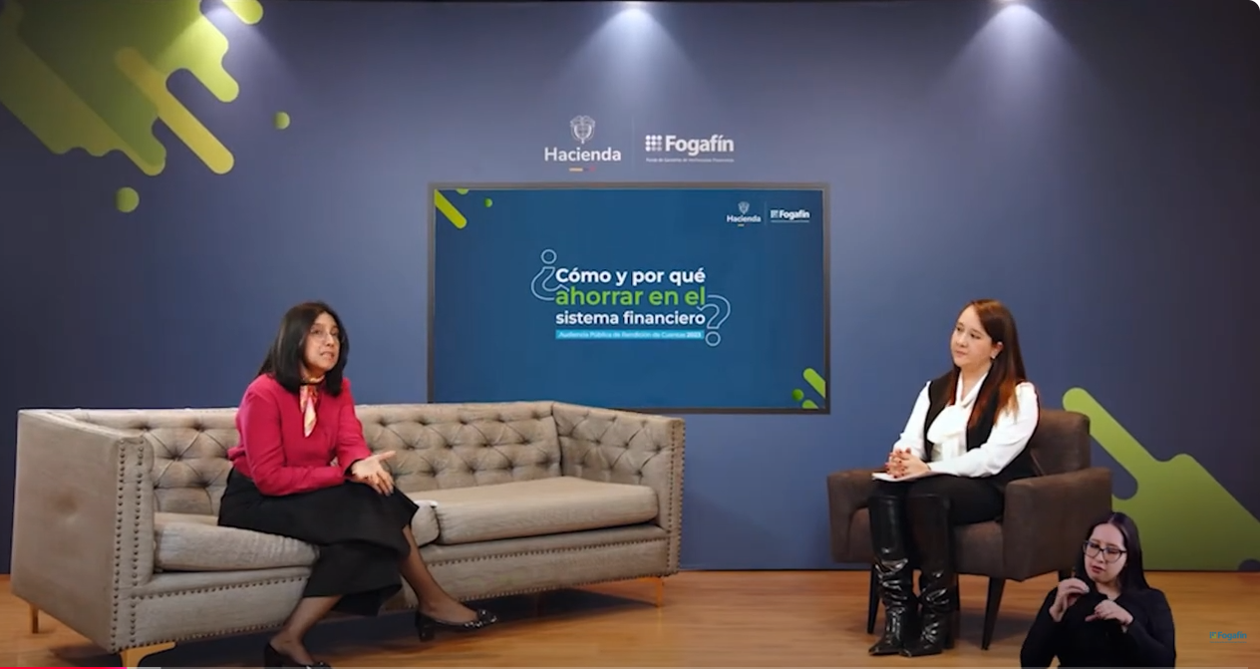
Datos de la transmisión
Fecha: miércoles 29 de octubre.
Hora: 10:00 a.m.
Duración: 40 minutos.
Lugar de transmisión: Auditorio Fogafín
Canales de transmisión: Facebook Live y Youtube Live
Se contó con intérpretes del lenguaje de señas.

Slide 7
Participantes:
Juliana Lagos, directora
María Lucrecia Rodríguez, auditora interna
Subdirectores:
María del Pilar Galindo, sub. Mecanismos de Resolución
Iván Romero, sub. Financiero y Operativo
Dina Olmos, Sub. Corporativa
Jairo Osorio, Sub. de Gestión de Activos
Jefes:
Amanda García, jefe de Resolución y Liquidaciones
Iván Serrano, jefe Riesgos Financieros de la Reserva
Carlos Sánchez, jefe Estrategia y Transformación
Carolina Rojas, jefe Jurídico
María Paula Díaz, jefe Talento Humano

Slide 8
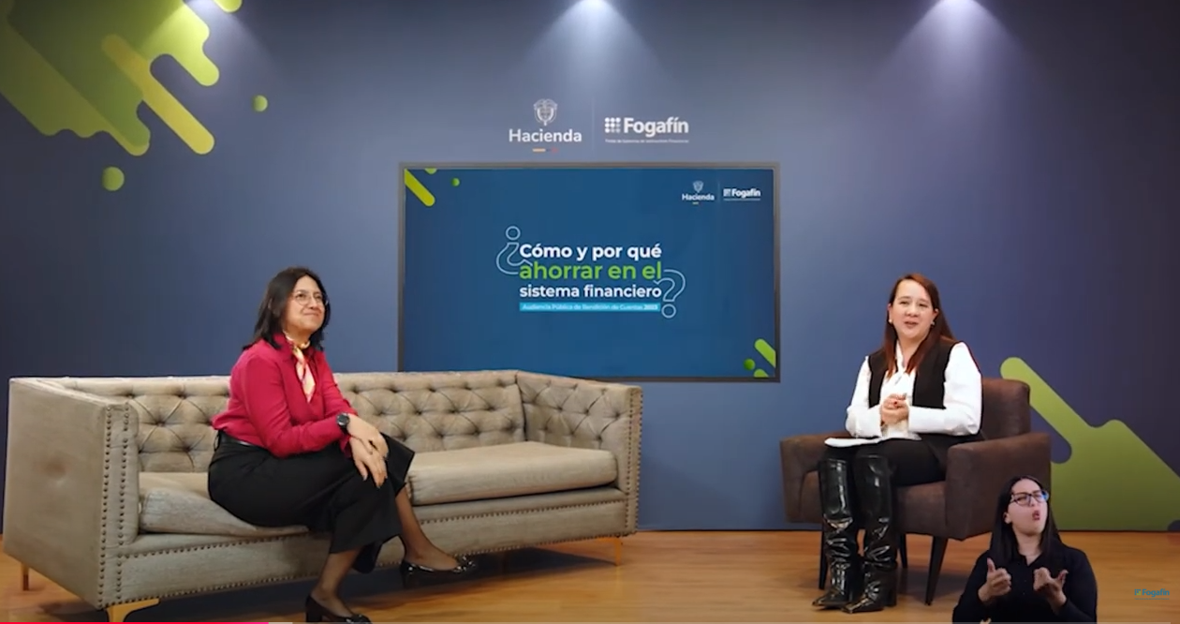
Temas
Importancia del ahorro y comportamiento de este En el sistema financiero colombiano.
Red Seguridad del Sistema Financiero
Rol y funciones de Fogafín (protección de la estabilidad financiera y marco de actuación, mecanismos de recuperación y resolución).
Reserva del seguro de depósitos (gestión de portafolios, políticas de inversión y comportamiento).
Avances del plan estratégico.
Presupuesto de la entidad y ejecución.
Contratación y gestión contractual.
Gestión legal y jurídica.
Atención al ciudadano.
Campaña de divulgación del seguro de depósitos.
Actividades con grupos de interés.
Bienestar y recurso humano.
Programas de capacitación.
Número de denuncias recibidas por presuntos actos de corrupción.
Actividades en el marco del Sistema de Gestión Integrado (sistemas de calidad, ambiental, seguridad de la información y, seguridad y salud en el trabajo).
Evaluación del Control Interno.

Slide 9
Etapas de ejecución

Slide 10
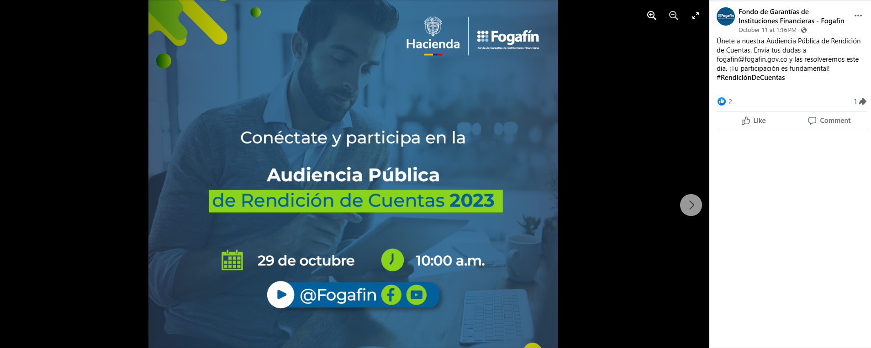
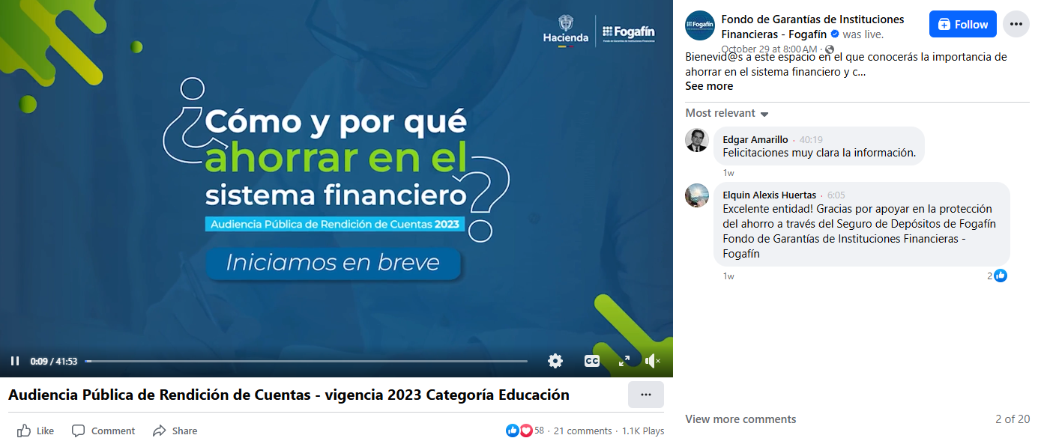
Convocatoria
Redes sociales
Facebook
https://www.facebook.com/Fogafin/videos/audiencia-p%C3%BAblica-de-rendici%C3%B3n-de-cuentas-vigencia-2023-categor%C3%ADa-educaci%C3%B3n/574001508621454/?_rdr

Slide 11
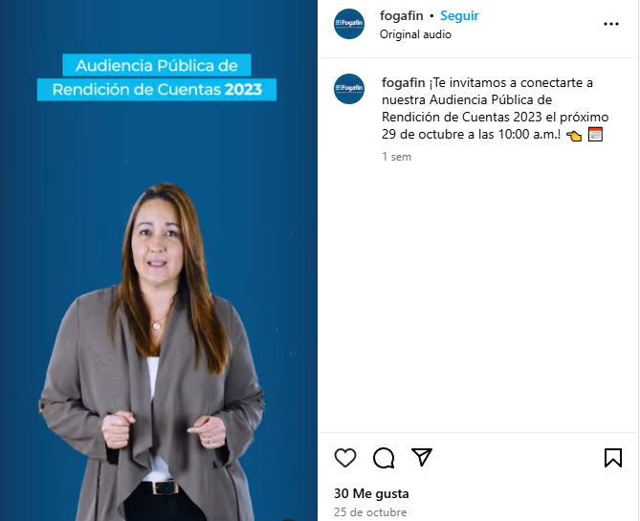
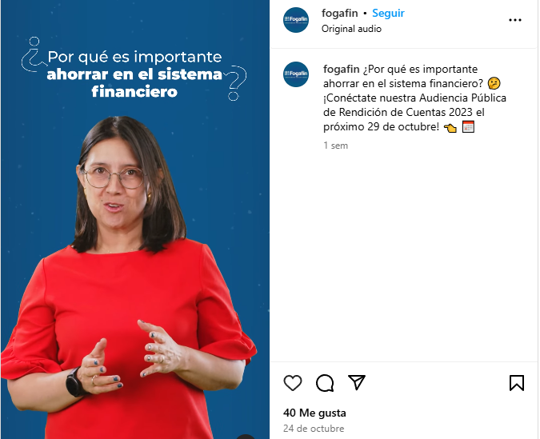
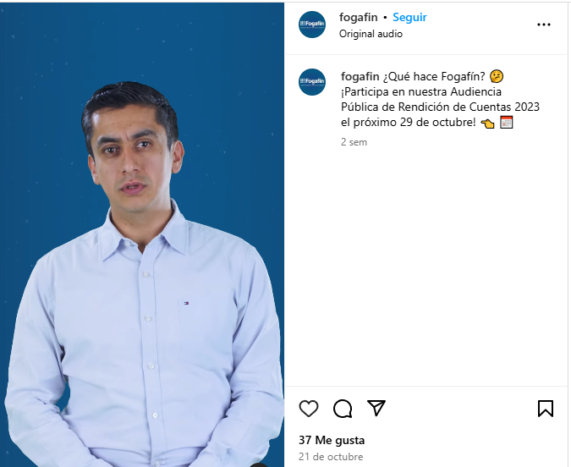

Instagram
https://www.instagram.com/reel/DBhcDhhJZ2Y/?utm_source=ig_web_copy_link

Slide 12
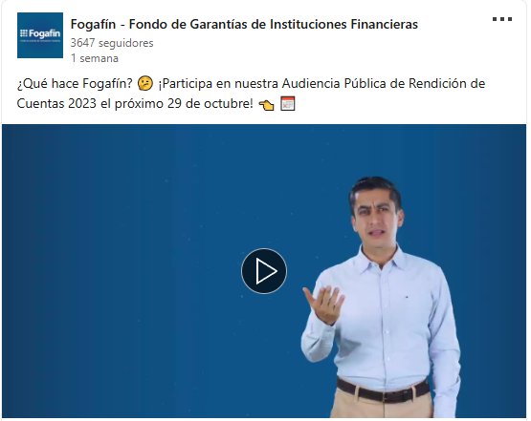
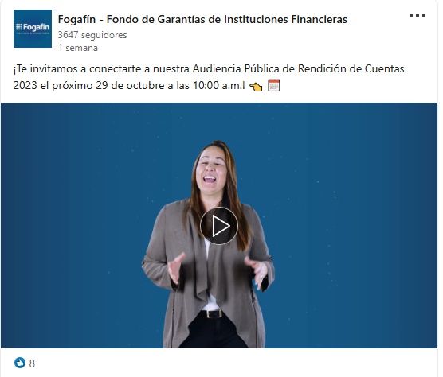
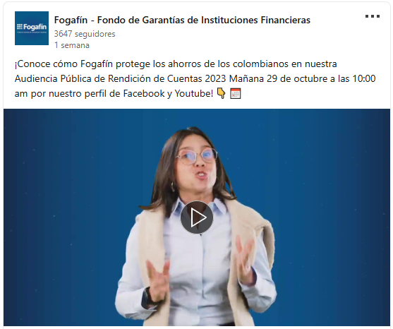
LinkedIn
https://es.linkedin.com/posts/fogafin_conoce-c%C3%B3mo-fogaf%C3%ADn-protege-los-ahorros-activity-7256827210525806592-hv0H

Slide 13
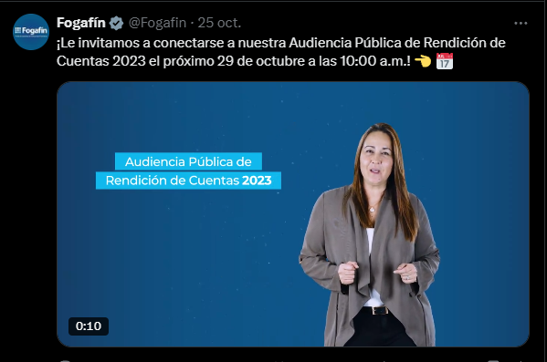
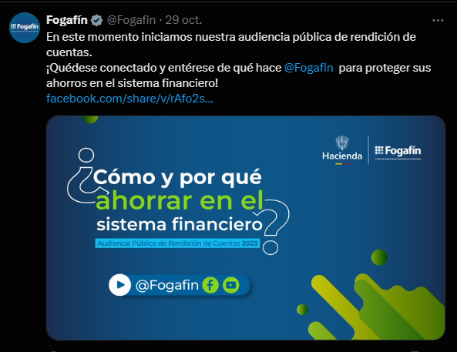
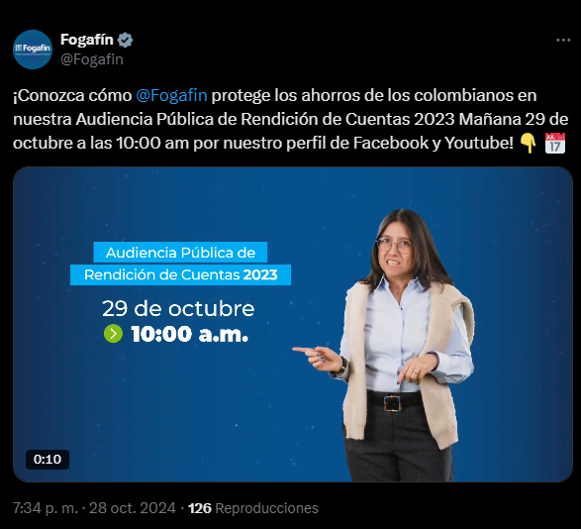
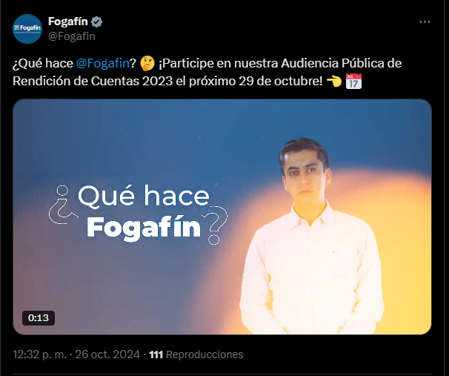
Twitter
https://x.com/Fogafin/status/1851060069003120925

Slide 14


Publicaciones internas

Slide 15
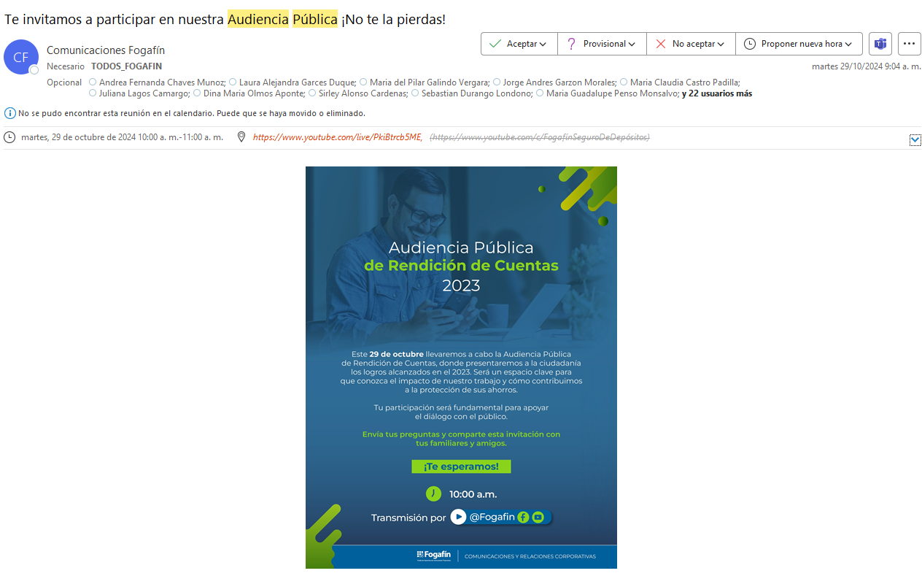
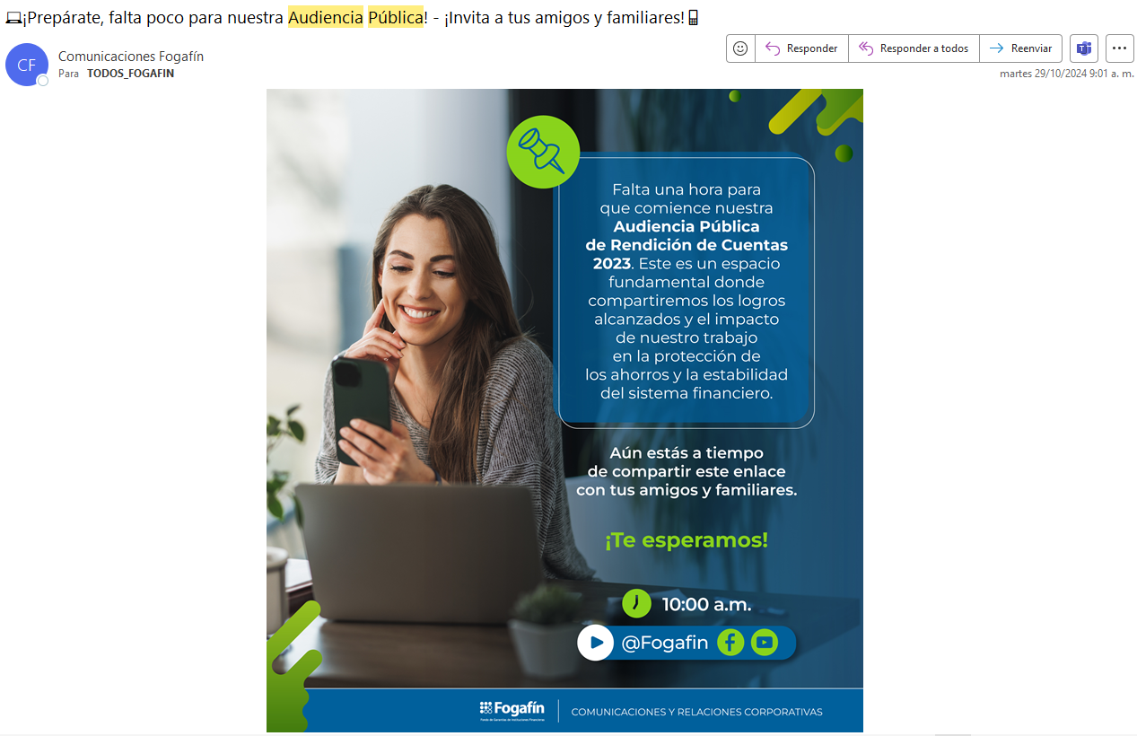
Correos a funcionarios

Slide 16
Interacción con la audiencia

Slide 17
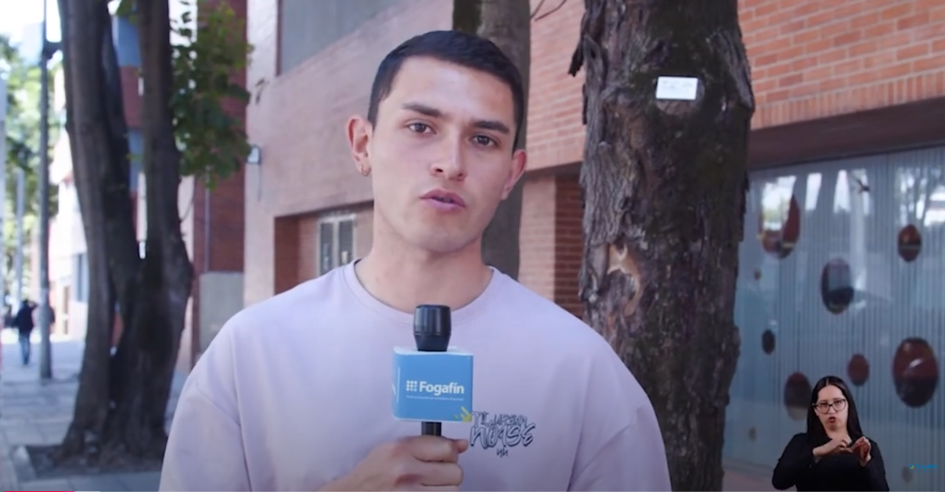
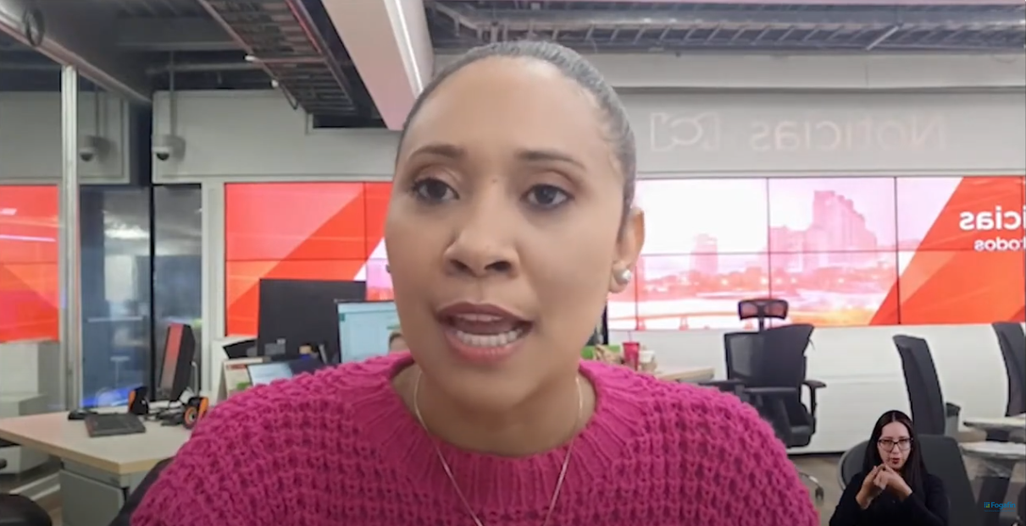
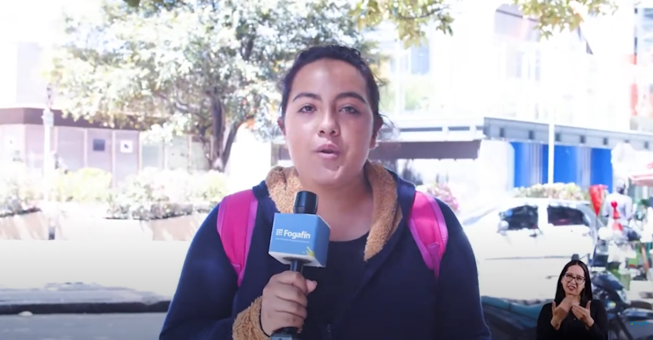
Invitamos a la ciudadanía a formular preguntas acerca de la gestión de Fogafín y contactamos a influenciadores financieros para recibir sus inquietudes sobre la gestión de la entidad.
Bryan Alejandro Leguizamo, ciudadano
Lidis Ribón, periodista Noticias RCN
Valentina Hidalgo, ciudadana

Slide 18
Preguntas:
Durante la transmisión de la audiencia pública se reunieron varias preguntas de la ciudadanía en general, periodistas y usuarios conectados a las redes sociales. Estas fueron:
Yo ahorro en mi casa, ¿por qué debería hacerlo en un banco?
Siempre he tenido la confusión de qué hace Fogafín, ¿Fogafín supervisa a las entidades, es un banco o es una aseguradora?
¿De dónde sale el dinero que utilizaría Fogafín para atender una crisis o evento de liquidación de una entidad financiera?
¿Cómo se sostiene la entidad? ¿con nuestros impuestos?
Si tengo un inconveniente con mi banco, ¿me puedo quejar con ustedes?
¿Qué actividades ambientales o de responsabilidad social realiza la entidad?

Slide 19
Cifras de interacción

Slide 20
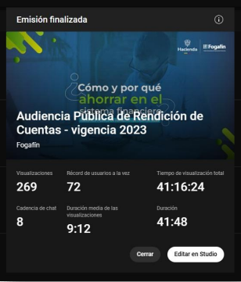

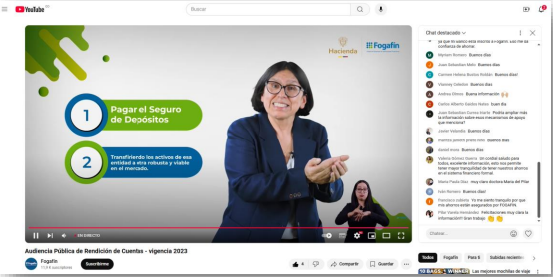
Datos
Youtube
72 usuarios conectados de manera permanente
269 visualizaciones
(al corte de la emisión)
157 comentarios

Slide 21
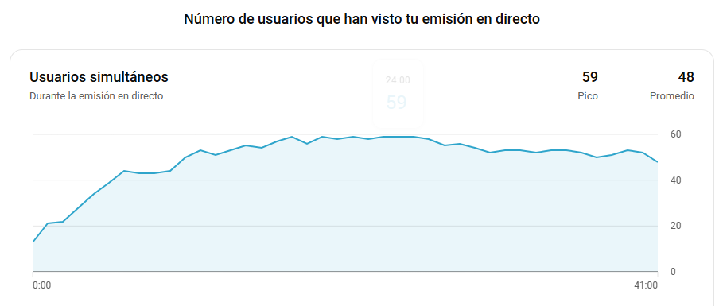
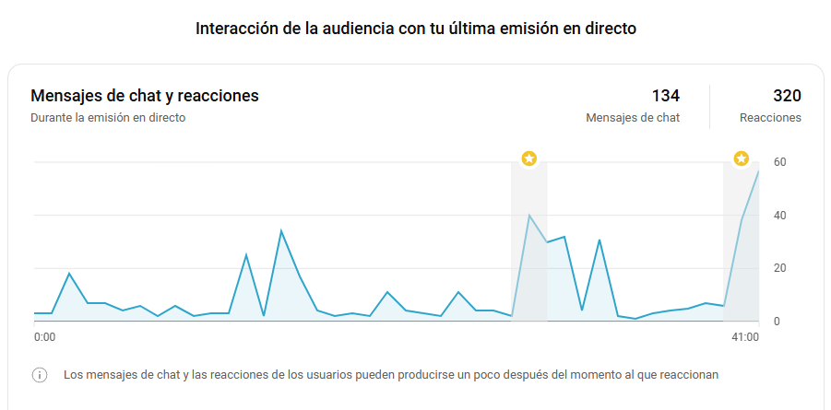
Interacción

Slide 22
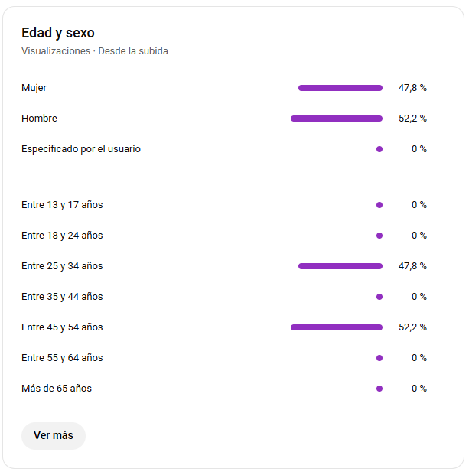
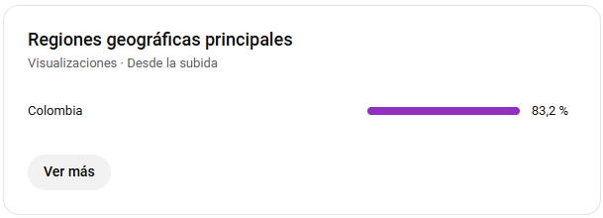
Audiencias

Slide 23
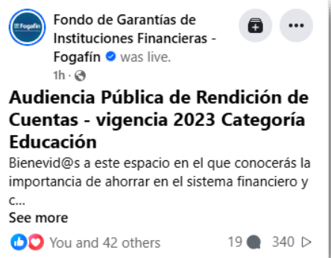

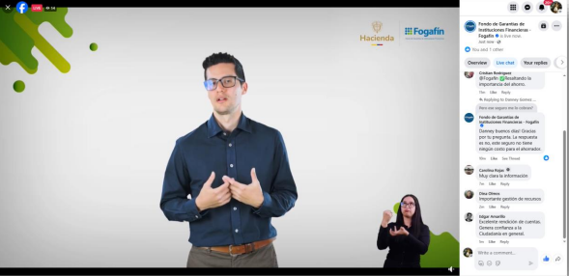
Facebook
18 usuarios conectados
340 visualizaciones
(al corte de la emisión)
19 comentarios
43 interacciones

Slide 24







Comentarios recibidos durante la transmisión en vivo.

Slide 25
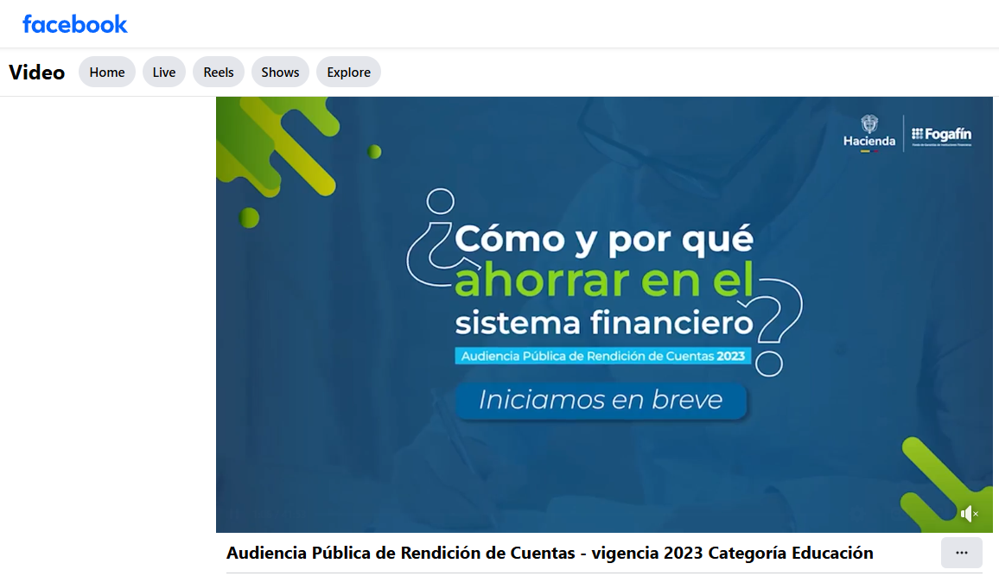
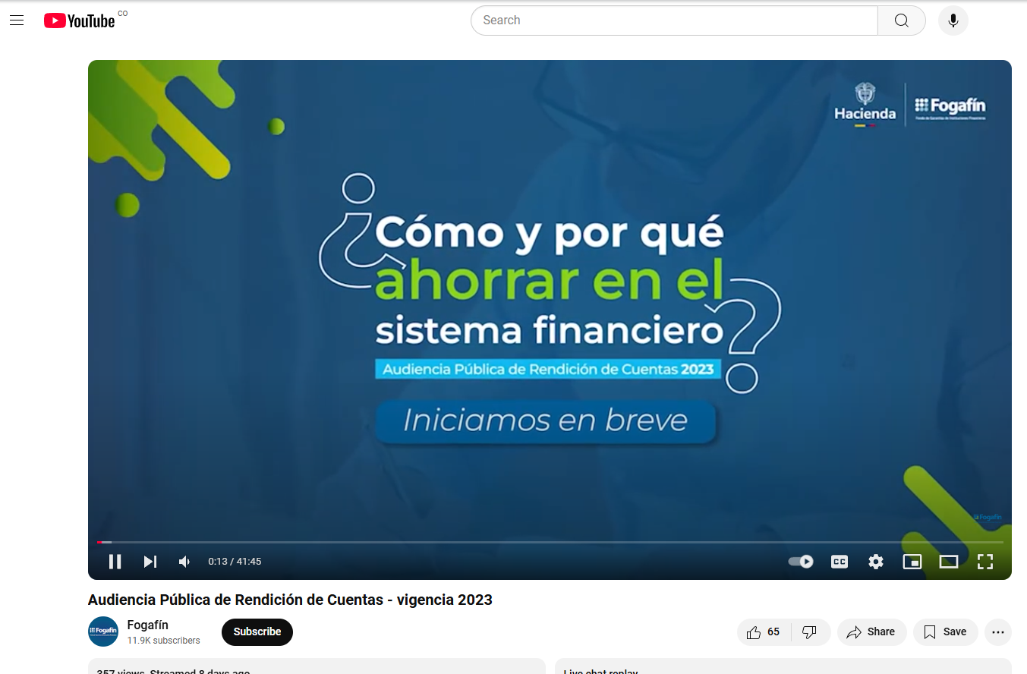
269 reproducciones
340 reproducciones

Slide 26
Conclusiones

Slide 27
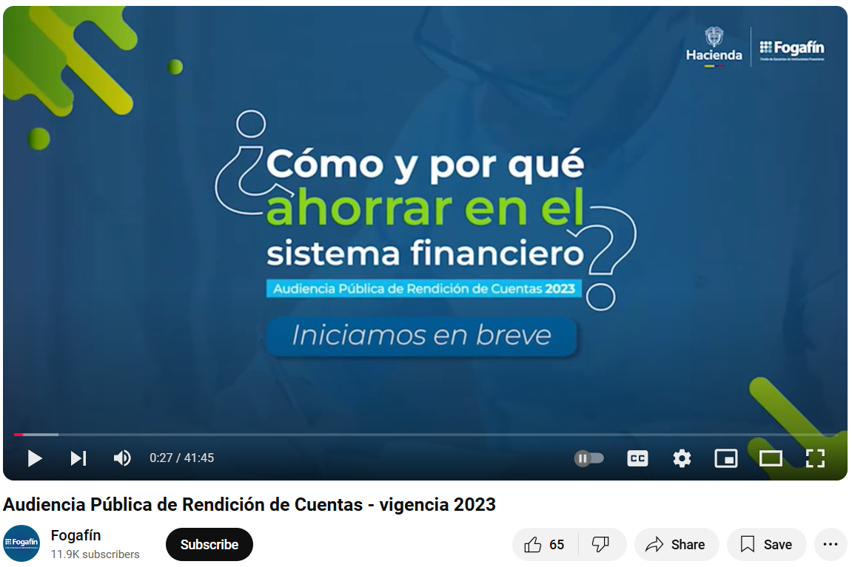
Durante la transmisión de la audiencia pública se mantuvo la cifra de usuarios únicos conectados, tanto en YouTube como en Facebook, respecto a emisiones anteriores.
De acuerdo con las métricas de las dos redes sociales, los espectadores de la audiencia pública están entre los 45 y 54 años principalmente. La convocatoria a este grupo poblacional se realizó a través de las redes sociales de Fogafín.
En esta edición, logramos alcanzar a un grupo poblacional de mayor edad (45 y 54 años) respecto al año anterior, en el que la mayor audiencia estaba entre los 25 y 34 años.

Slide 28
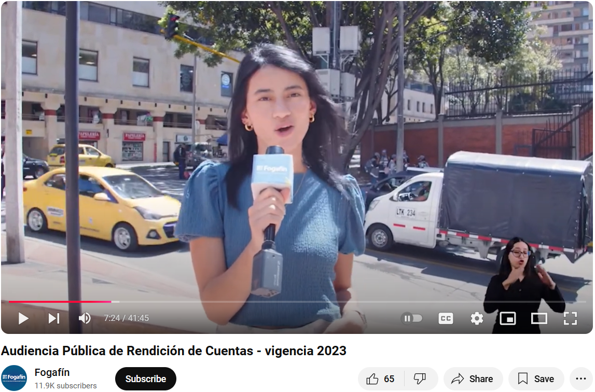
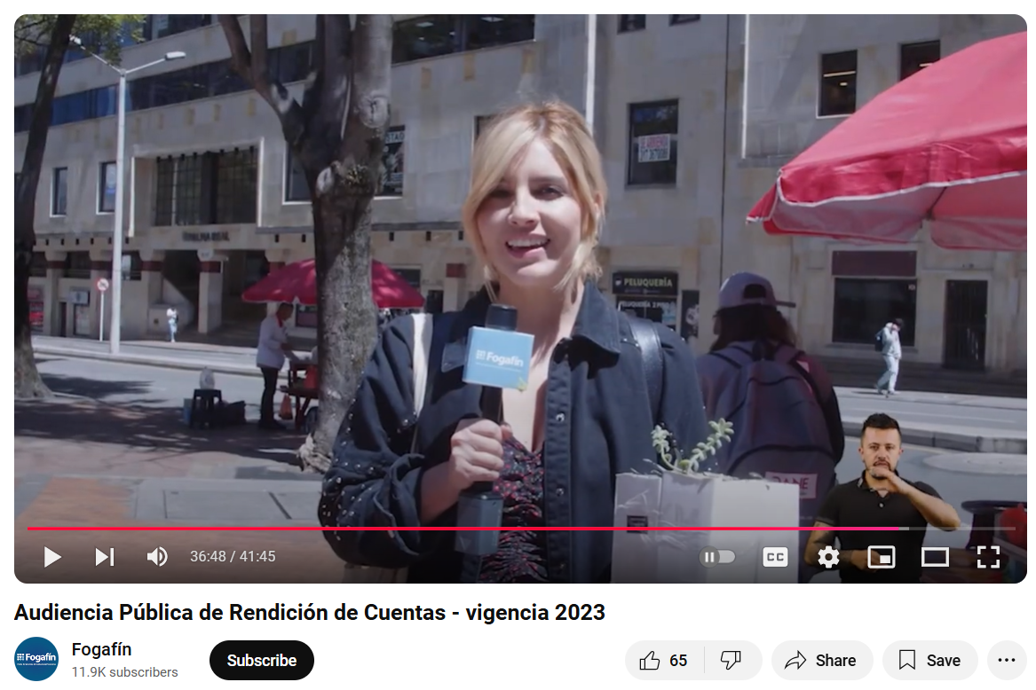
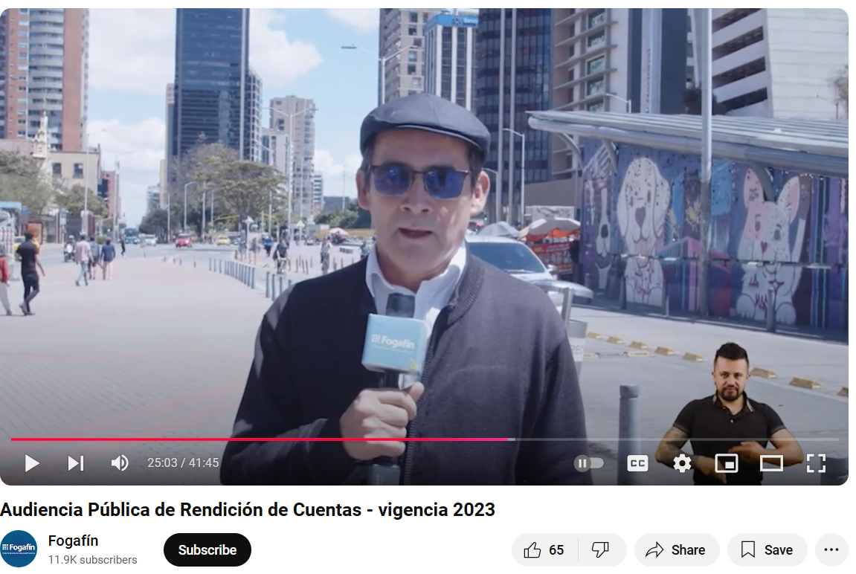
4. Las transmisiones de la rendición de cuentas a través de medios digitales garantizan que más personas puedan seguirla y participar.
5. Para las preguntas de los ciudadanos, se buscó que los participantes fueran hombres y mujeres, de edades variadas y ocupaciones diferentes, con el fin de tener distintas perspectivas y hábitos financieros.
6. El ejercicio de rendición de cuentas les permite a los funcionarios de Fogafín y a la ciudadanía en general conocer sobre el quehacer de la entidad, su razón de ser y sus objetivos alcanzados en el año anterior.

Slide 29
Gracias

